Slide 1
আজকের পাঠে সবাইকে স্বাগতম

Slide 2
প
রি
চি
তি
মোহাম্মদ আবদুল গফুর মজুমদার
সহকারি শিক্ষক
গৈয়ারভাঙ্গা সরকারি প্রাথমিক বিদ্যালয়
লালমাই, কুমিল্লা।
বিষয়ঃ গণিত
শ্রেণিঃ পঞ্চম
অধ্যায়ঃ ১০ (জ্যামিতি)
পৃষ্ঠাঃ ১০০
সময়ঃ 3০ মিনিট

Slide 3
চলো আমরা কিছু ছবি দেখি
ছবিতে তোমরা কী কী দেখতে পেলে?

Slide 4
পাঠের শিরোনাম
আয়ত ও বর্গ

Slide 5
শিখনফল
এই পাঠ শেষে শিক্ষার্থীরা –
২৯.৩.১ সামান্তরিক, রম্বস, আয়ত ও বর্গের বৈশিষ্ট্য সম্পর্কে জানবে এবং এদের পার্থক্য চিহ্নিত করতে পারবে।

Slide 6
এই চিত্রটির নাম কি?
আয়ত
৯০˙
আয়ত কাকে বলে?
যে চতুর্ভুজের বিপরীত বাহু সমান এবং চারটি কোণই সমকোণ তাকে আয়ত বলে।

Slide 7
এই চিত্রটির নাম কি?
বর্গ
বর্গ কাকে বলে?
যে আয়তের চারটি বাহু সমান তাকে বর্গ বলে।

Slide 8
একক কাজ
১। আয়ত কাকে বলে?
২। বর্গ কাকে বলে?

Slide 9
আয়তের বৈশিষ্ট্য
৯০˙
১। আয়তের প্রত্যেকটি কোণ সমকোণ।
২। আয়তের বিপরীত বাহুগুলো পরস্পর সমান ও সমান্তরাল।
৩। আয়তের কর্ণ দুইটি সমান।

Slide 10
আয়তের বৈশিষ্ট্য
আয়তের সবগুলো কোণ সমকোণ।
আয়তের বিপরীত বাহুগুলো পরস্পর সমান ও সমান্তরাল।
আয়তের কর্ণ দুইটি সমান।

Slide 11
বর্গের বৈশিষ্ট্য
৯০˙
১। বর্গের প্রত্যেকটি কোণ সমকোণ।
২। বর্গের সবগুলো বাহু পরস্পর সমান ও সমান্তরাল।
৩। বর্গের কর্ণ দুইটি সমান।

Slide 12
বর্গের বৈশিষ্ট্য
বর্গের সবগুলো কোণ সমকোণ।
বর্গের সবগুলো বাহু পরস্পর সমান ও সমান্তরাল।
বর্গের কর্ণ দুইটি সমান।

Slide 13
জোড়ায় কাজ
১। আয়তের ২ টি বৈশিষ্ট্য লেখ।
২। বর্গের ২ টি বৈশিষ্ট্য লেখ।

Slide 14
আয়ত ও বর্গের মধ্যে মিল।
৯০˙
৯০˙
১। আয়তের সবগুলো কোণ সমকোণ। বর্গের ও সবগুলো কোণ সমকোণ।
২। আয়তের কর্ণ দুইটি সমান। বর্গের ও কর্ণ দুইটি সমান।

Slide 15
আয়ত ও বর্গের মধ্যে পার্থক্য।
*আয়তের বিপরীত বাহু সমান।
*বর্গের সবগুলো বাহু সমান।

Slide 16
দলীয় কাজ
আয়ত দল
১। আয়ত ও বর্গের মধ্যে একটি মিল লেখ।
বর্গ দল
২। আয়ত ও বর্গের মধ্যে একটি পার্থক্য লেখ।

Slide 17
পাঠ্য বইয়ের ১০০ পৃষ্ঠা খুলে দেখে দেখে নিরবে পড়।

Slide 18
মূল্যায়ন
১। আয়ত ও বর্গের প্রত্যেকটি কোণ কত ডিগ্রী?
২। বর্গের কয়টি বাহু সমান?
৩। আয়তের বাহুগুলো কেমন?

Slide 19
বাড়ির কাজ
৪। তোমাদের বাড়িতে আয়ত ও বর্গ আকৃতির কী কী জিনিস আছে, জিনিস গুলোর নাম লিখে আনবে।

Slide 20
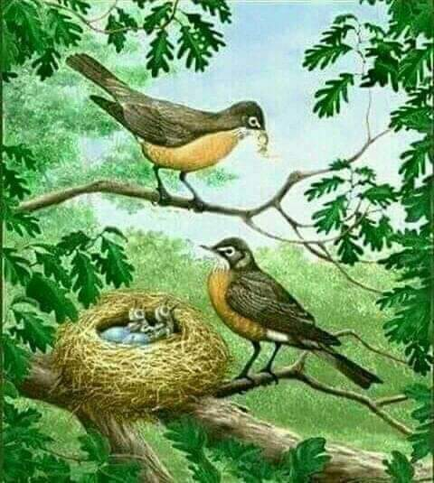
সবাইকে অসংখ্য ধন্যবাদ।

